Slide 1


ABORTO LEGAL, EL PRIMER AÑO DE LA LEY DE IVE CONTADO DESDE EL CAPS DR. MONTE: UN EQUIPO CON 10 AÑOS ACOMPAÑANDO HISTORIAS DE PERSONAS EN SITUACIÓN DE ABORTO
Cecilia Ayala, Christian Caratozzolo

Slide 2
El camino hacia la legalización del aborto en Argentina
2010: Protocolo de Aborto No Punible
2011: Consejerías Pre-Pos Aborto (2011)
2012: Fallo FAL de la Suprema Corte de Justicia
2015: Protocolo de Interrupción Legal del Embarazo
2018: Aprobación del proyecto de ley en la Cámara de Diputados
2020: Ley 27610 de Acceso a la Interrupción Voluntaria del Embarazo (IVE)
El aborto en Argentina es legal, seguro y gratuito -por ahora casi exclusivamente- en el sistema de salud pública, sin embargo el desafío continúa siendo la ampliación del derecho al acceso a acompañamientos y prácticas, seguras y cuidadas, erradicando toda forma de violencia obstétrica de las instituciones sanitarias.

Slide 3
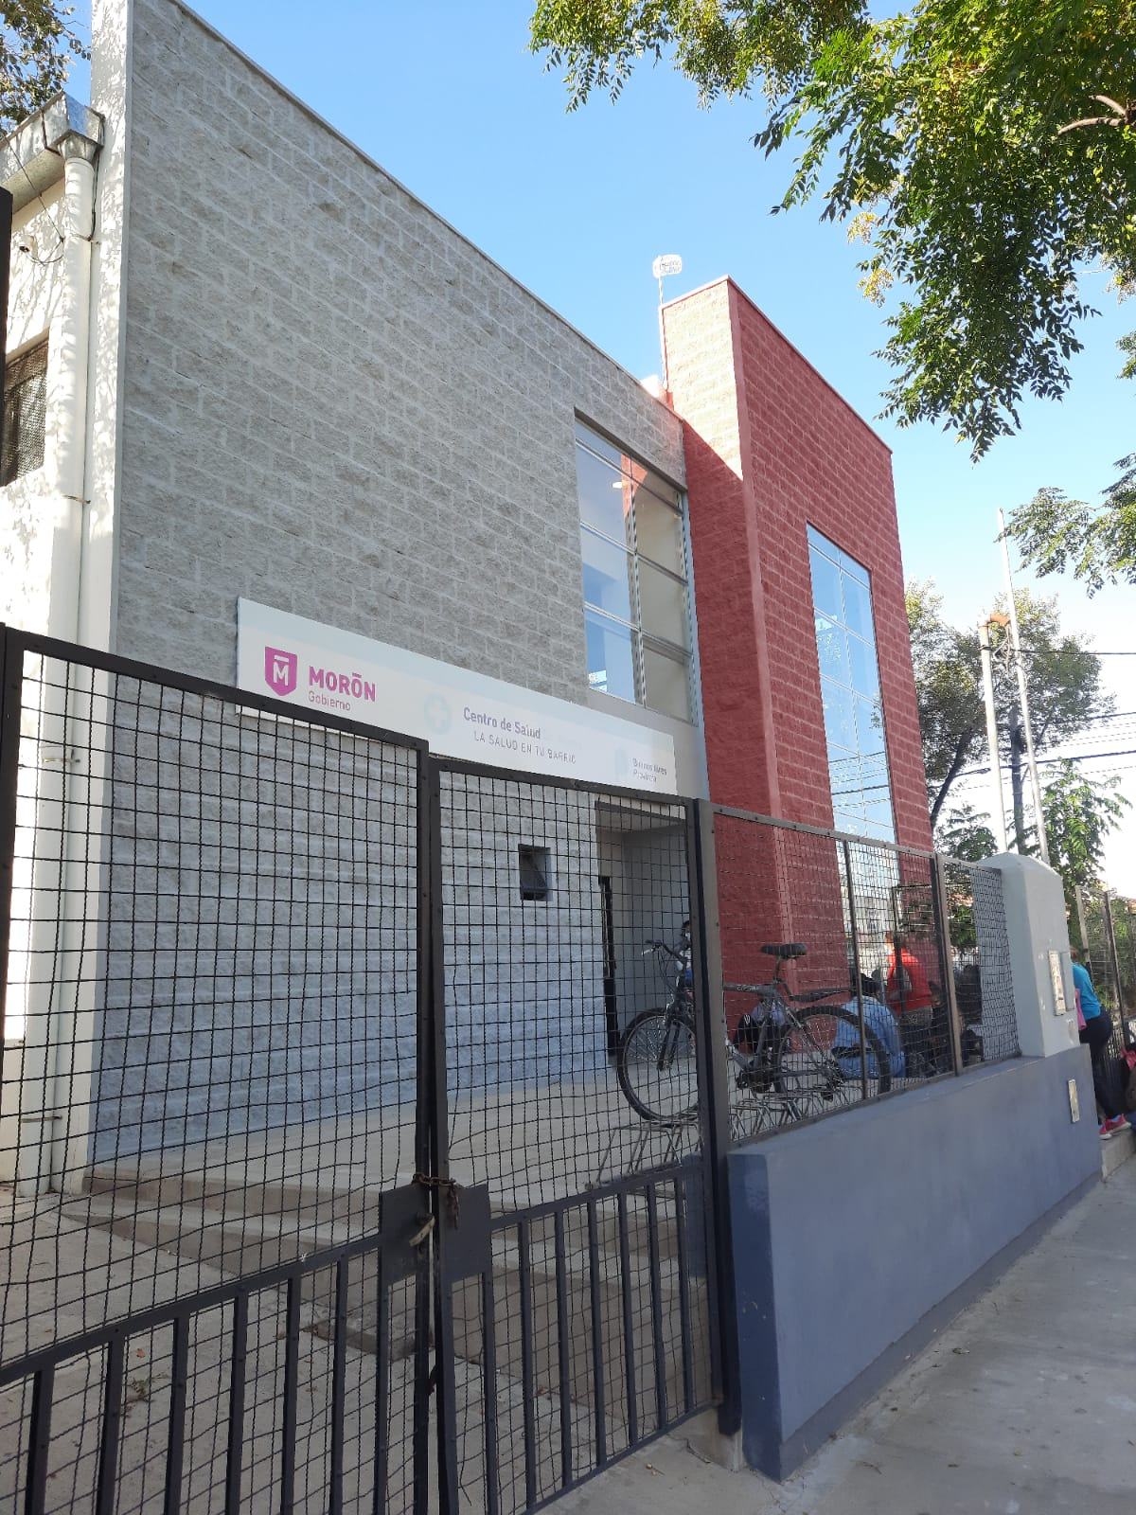
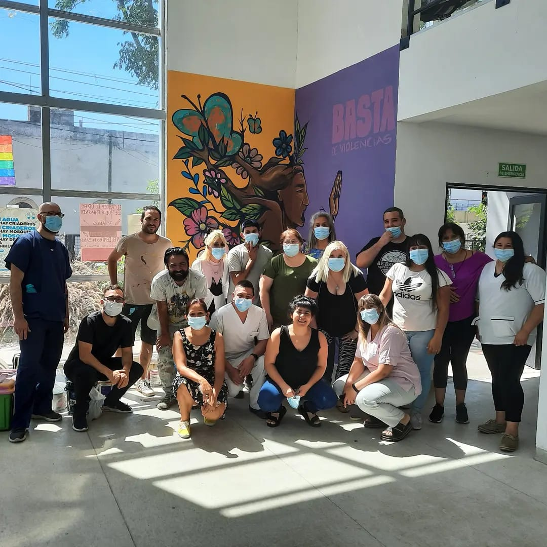
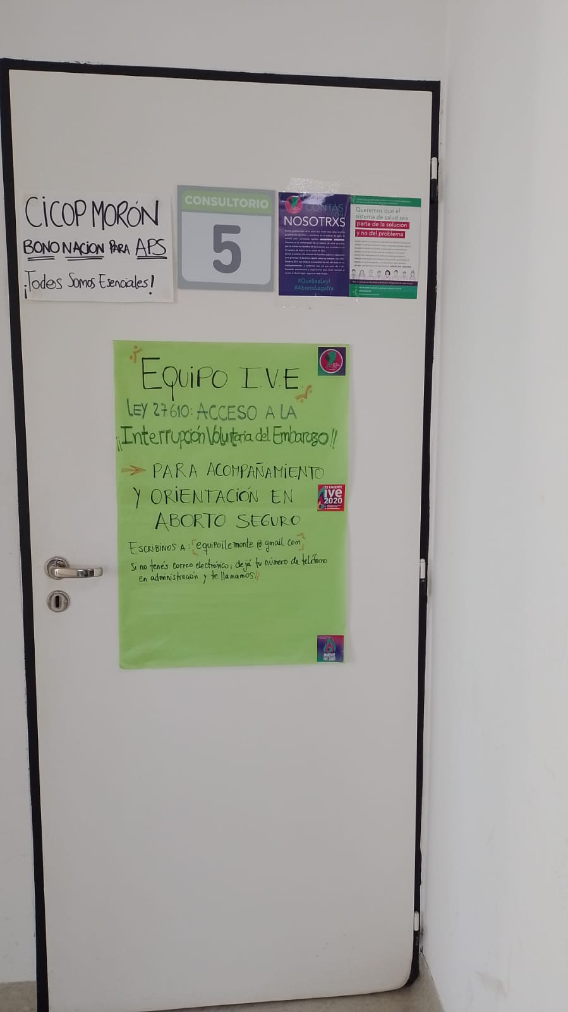
CAPS Dr. Monte

Slide 4
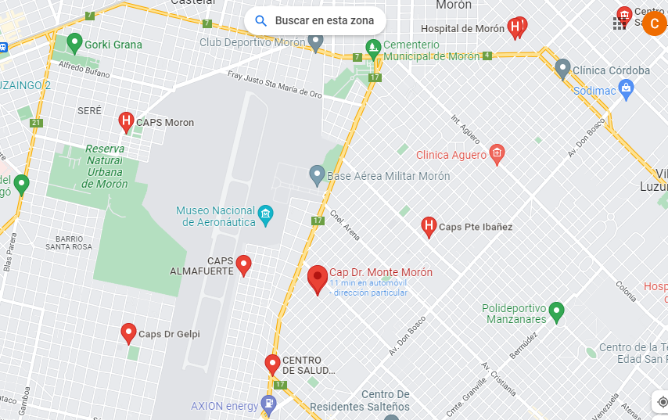
CAPS Dr. Monte
El CAPS Monte es el centro de salud del PNA de referencia de Morón Sur. Esta región limita con los municipios de Merlo y La Matanza, de los cuáles concurren alrededor de la mitad de las personas que consultan al Equipo IVE-ILE. En su mayoría no tienen cobertura de salud y son usuarias exclusivas de los servicios de salud pública.

Slide 5
El Equipo IVE-ILE Monte
2014: Ordenanza Municipal del Municipio de Morón de creación de consejerías para el aborto seguro.
2015: Se crea la Red de Profesionales de la Salud por el Derecho a Decidir, organización de trabajadorxs de la salud de diversas disciplinas y de alcance nacional (de la cual somos parte)
2015: Se crea el equipo de acompañamiento en el CAPS Dr. Monte con integrantes de equipos de salud que trabajaban en consejerías pre-pos aborto desde el año 2011 en otras instituciones sanitarias del conurbano bonaerense. Inicialmente Trabajo Social y Psicología, dado que no se contaba con medicx en el equipo de salud; por lo tanto fue un espacio de Consejería en Reducción de Riesgos y Daños.
2016: Se incorpora una médica generalista al CAPS específicamente para garantizar el derecho a la ILE.
2020: Cambios por renuncias de una médica generalista y una psicóloga, nuevamente por Trabajo Social y Psicología. Desde Mayo de 2020, el Equipo ILE Monte quedó conformado por: un nuevo médico generalista, una psicóloga y dos trabajadoras sociales. Debido a la pandemia y las responsabilidades parentales, una trabajadora social realizó teletrabajo. Posteriormente se produjo la renuncia de la psicóloga y el traslado de una trabajadora social a otro CAPS, lo que generó una díada entre Trabajo Social y Medicina General. Finalmente se incorporan una psicóloga y otra trabajadora social, volviendo a ser cuatro integrantes.

Slide 6
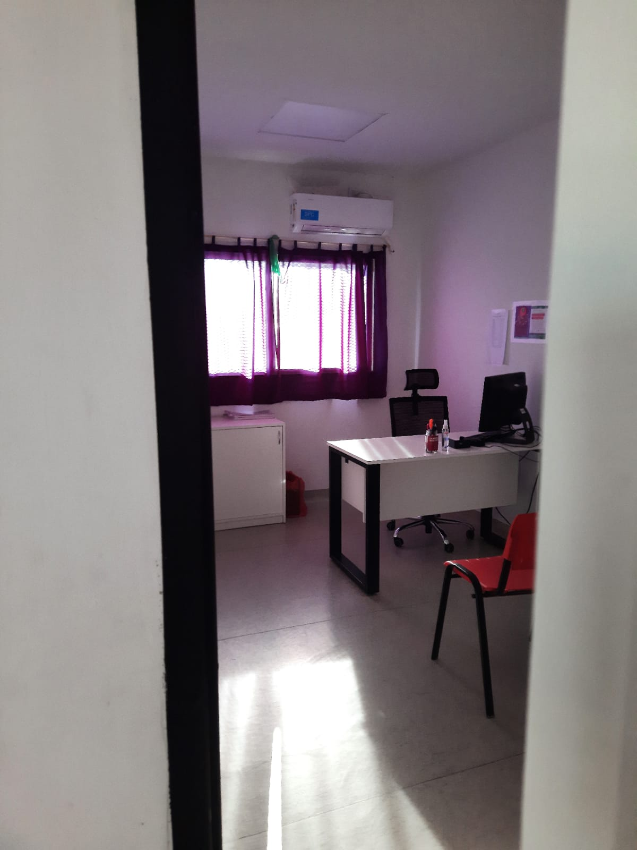
Modalidad de Atención
Primer Momento: Orientación por mail o contacto telefónico
Segundo Momento: Taller grupal y Entrevista individual

Slide 7
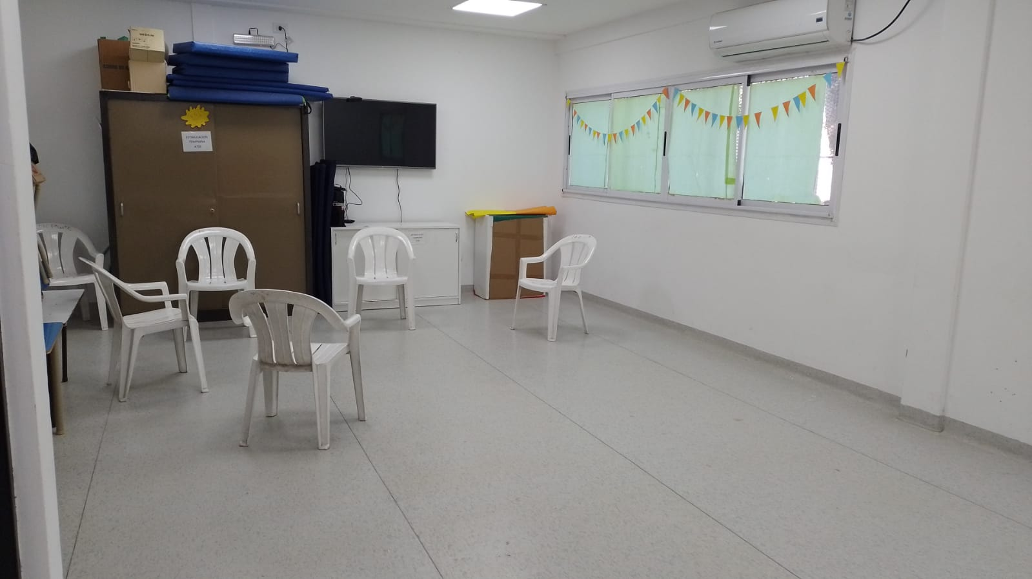
Modalidad de Atención
Taller Grupal:
1) Presentación del equipo y participantes (nombre, como llegaron, explicación del porqué la dinámica grupal, acompañamiento integral e interdisciplinario)
2) Marco Legal ILE/IVE
3) Mitos del embarazo y el aborto: tabu, soledad, sentimientos de culpa, temores.
4) Técnicas seguras de interrupción del embarazo (misoprostol y AMEU)
5) Indicaciones del tto. farmacológico (analgesia y tratamiento específico)
6) Síntomas esperables del aborto y efectos adversos del misoprostol
7) Cuidados pos-aborto/Pautas de prevención de complicaciones
8) Control pos-aborto y consejería en métodos anticonceptivos (MAC)

Slide 8
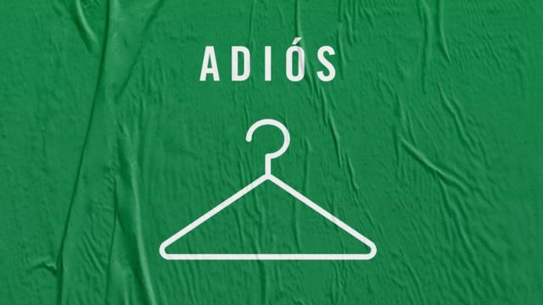
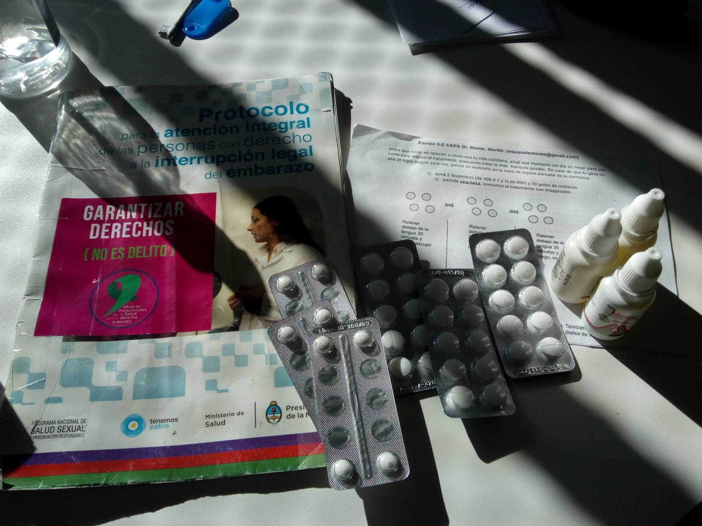
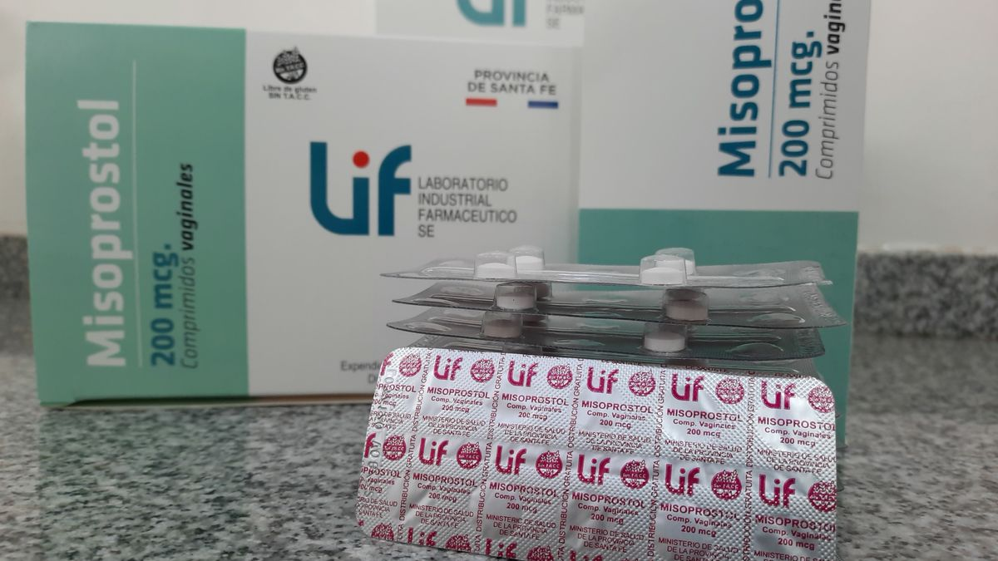
Modalidad de Atención
Entrevista individual
1) Confección de Historia Clínica (antecedentes gineco-obstétricos, antecedentes personales, medicación habitual, grupo y factor)
2) Sensaciones y sentimientos respecto al atravesamiento de la situación de embarazo no planificado/no deseado. Proceso de toma de decisión autónoma.
3) Consentimiento informado
4) Entrega de medicación, evaluación e individualización del tratamiento analgésico según antecedentes
5) Orden de ecografía ginecológica de control

Slide 9
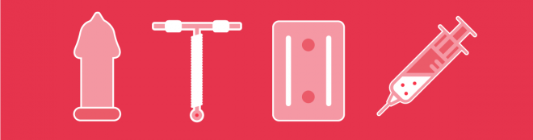
Modalidad de Atención
Tercer Momento: Acompañamiento post aborto y anticoncepción
1) Control clínico
2) Control ecográfico
3) Consejería MAC y elección de MAC
4) Entrega de MAC o turno para colocación de DIU o implante hormonal

Slide 10
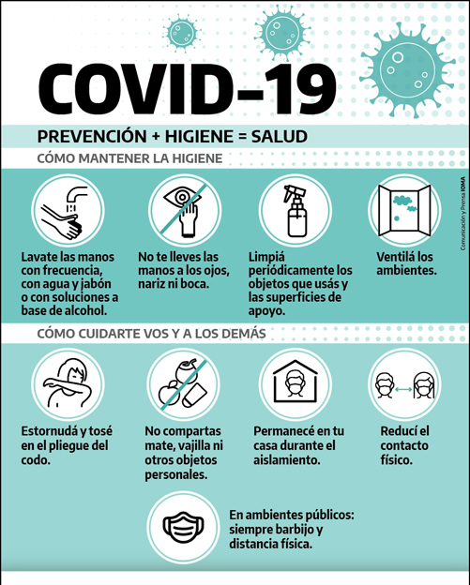
Atención en contexto de pandemia COVID-19
2020: Del 20/3 al 26/4 rigió el ASPO y el DISPO
2020: A partir del 27 de abril se establecieron medidas segmentadas territorialmente para pasar a fases de mayor movilidad social, según la situación infectológica y las medidas sanitarias previstas. Progresivamente, todas las provincias y ciudades fueron saliendo de la fase 1 de máximo aislamiento.
2020: Hacia junio ninguna región del país estaba en fase 1, pero a fin de mes, el agravamiento de lo que se denominó “primer ola” de COVID-19 llevó a que áreas como el AMBA volvieran a fase 1.

Slide 11
Atención en contexto de pandemia COVID-19
El equipo ILE Monte, estableció los días lunes para la atención y seguimiento de las situaciones y decidió avanzar con la informatización de turnos, proceso que implicó la centralización de dicha gestión por medio de una vía de comunicación virtual (equipoilemonte@gmail.com). Esta gestión de turnos no fue excluyente de otras modalidades típicas como la presencial y la telefónica en el CAPS Dr. Monte.
Con respecto a la modalidad de atención, en la fase 1 de ASPO se suspendió el taller grupal inicial y se realizaron todas las intervenciones de forma individual, perdiéndose la grupalidad y el momento de intercambio entre lxs consultantes; generando una sobrecarga de trabajo a los integrantes del equipo respecto a la repetición de pautas de tratamiento y seguimiento. En las siguientes fases, se retomó el modelo grupal inicial e individual posterior, con división en dos grupos de menor cantidad de usuarixs, en el mismo día de atención.

Slide 12

2020: Sanción de la Ley de IVE
En Diciembre de 2020 se sancionó la Ley 27610, lo cuál fue motivo de celebración de un derecho adquirido por el que las mujeres y el movimiento feminista luchó durante tantos años. Se recibió el 2021 con una baja de casos de COVID-19 y la expectativa por la implementación de la Ley de IVE. En este sentido, nos preparamos para un posible aumento de la demanda que finalmente sucedió. A fines de Marzo 2021 la segunda ola de COVID-19 volvió a sacudir a la Provincia de Buenos Aires con un aumento exponencial de casos totales y morbi-mortalidad, lo cuál dificultó nuevamente el trabajo incluso por contagios en el equipo, pero con la experiencia de las nuevas modalidades de trabajo adquiridas en 2020.

Slide 13
Sistematización de Historias Clínicas - Número de atenciones y prestaciones
 | 1er Semestre 2020 | 2do Semestre 2020 | 1er Semestre 2021 | 2do Semestre 2021
IVE con tratamiento farmacológico | 45 | 58 | 116 | 98
IVE con Falla de tratamiento farmacológico y > 13 semanas - Derivación a AMEU | 0 | 3 | 1 | 6
ILE > 14 semanas - Derivación a Segundo Nivel de Atención | 5 | 5 | 10 | 2
Total | 50 | 66 | 127 | 106

Slide 14
Análisis
En 2020 el número de acompañamientos se mantiene estable y en el primer semestre de 2021 se duplica, para luego estabilizarse en el segundo semestre de 2021. Este salto cuantitativo se debe sin dudas al efecto de la sanción de la ley IVE-ILE en Diciembre 2020 y su reglamentación en Enero 2021. Se debe destacar, por un lado, las dificultades entre Enero y Abril del 2020 por la renuncia de la médica del equipo, y por el otro, los efectos de la fase 1 de la pandemia de COVID-19 con el ASPO entre Marzo y Abril que conjuntamente condicionaron una menor capacidad operativa del equipo y una caída de la demanda. En el segundo semestre de 2020 se evidencia aumento de casos debido a la consolidación del equipo con nuevas incorporaciones.
El aumento considerable de situaciones de segundo trimestre de embarazo en el primer semestre de 2021 puede atribuirse no sólo a la implementación de la ley, sino también a la inercia en la conformación de equipos específicos garantes del derecho a la IVE-ILE y/o capacitación de lxs profesionales del segundo nivel de atención para la recepción oportuna de la demanda de ILE. En el Hospital Ostaciana de Lavignolle del Municipio de Morón, desde fines de 2019 se amplió la resolución de situaciones de aborto del segundo trimestre hasta la semana 20 de gestación. El circuito de acceso a las prácticas en el segundo trimestre requiere de una derivación de un equipo de IVE-ILE del primer nivel de atención que certifique la causal. En el caso de gestantes de más de 20 semanas, la derivación está a cargo del Programa de Salud Sexual y Reproductiva del municipio y la Región Sanitaria VII.
Algunas de las mujeres derivadas por gestas de más de 13 semanas, falla de tratamiento farmacológico o gestas en el segundo trimestre sufrieron situaciones de violencia en el segundo nivel de atención según el informe efectuado por el Observatorio de Géneros y Políticas Públicas en el oeste del conurbano banerense.

Slide 15
Muchas gracias
“Si previamente a la sanción de la ley nos organizamos para garantizar Interrupciones Legales del Embarazo, legitimar el armado de los equipos y la institucionalidad de las prácticas, hoy la nueva ley de IVE nos encuentra para disputar la calidad de la atención de las mismas: libre de violencias, respetuosas, amorosas, sororas y en el marco de los derechos humanos.”
Observatorio de Géneros y Políticas Públicas

